Slide 1






WINTER
Template
Ministerio
de
Hacienda

Slide 2
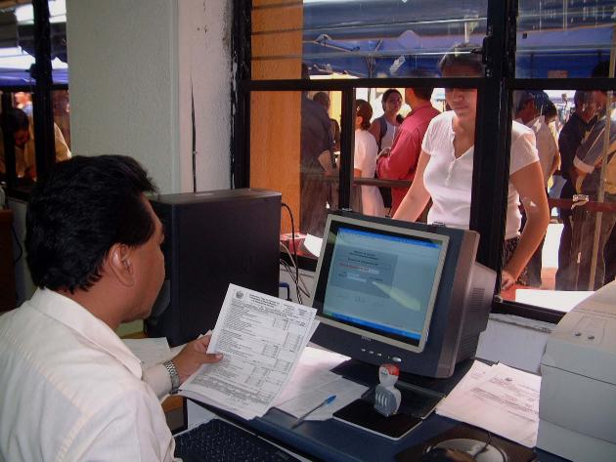
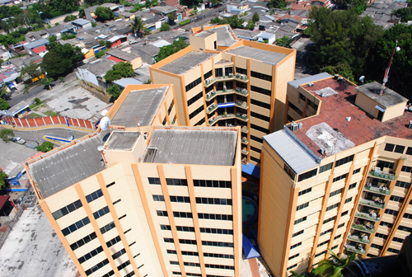
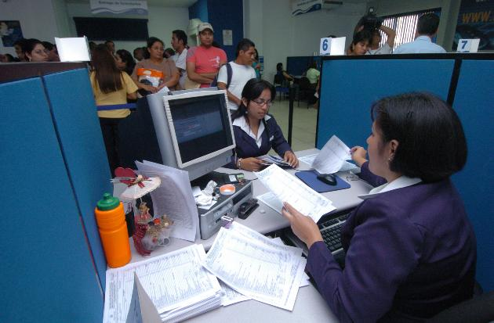
La Comunicación
La importancia de la comunicación en la Educación Fiscal
Mensaje hacia nuestro público objetivo
Comunicación

Slide 3
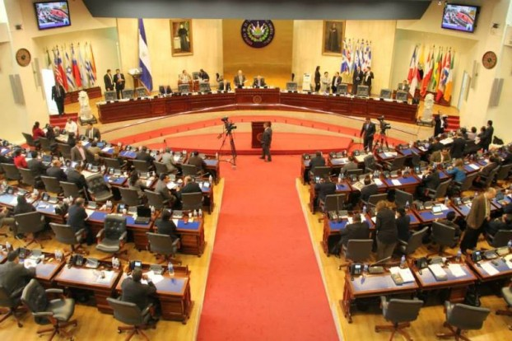

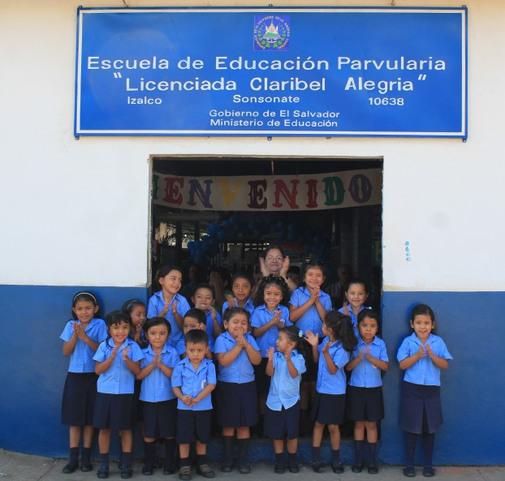
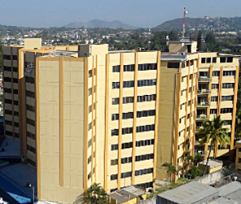
02
La Comunicación
Etiqueta de texto de tema uno
Etiqueta de texto de tema dos
Valores, Construcción de Ciudadanía y la misma cultura fiscal, desde un punto de vista de la comunicación social, poniendo en contexto para qué estamos trabajando.
En primer lugar, los mensajes que debemos manejar, deben estar basados en los propios ejes de la Unidad de Educación Fiscal.
Etiqueta de texto de tema tres

Slide 4
WINTER
PLAN DE COMUNICACIÓN
DESCRIPCIÓN DEL PLAN
Desarrollar mensajes para cada tipo de público.
Desinformado: se dirigirán a crear conciencia acerca de un tema de cultura tributaria y recomendar una solución.
Consientes, preocupados y conocedores de la cultura tributaria necesitan concentrarse en información que les ayude a evaluar los beneficios del programa de educación fiscal
Para aquellos que ya están motivados a cambiar su comportamiento fiscal: Los mensajes necesitan proveer información estratégica (dónde obtener información y servicios de la administración y, cómo usarlos.)
Aquellos que ya han intentado el nuevo comportamiento, los mensajes necesitan contener estímulos para continuar: guías para el uso correcto, de los recursos y bienes públicos,
Las personas que han tenido éxito en la adopción del nuevo comportamiento necesitan mensajes para reforzar sus esfuerzos, recordándoles las ventajas del nuevo comportamiento y reafirmándoles su propia capacidad para sostener el comportamiento.
Template

Slide 5
WINTER
PLAN DE COMUNICACIÓN
ESTRUCTURA DE GESTIÓN
I. Comunicación Interna
- Divulgación de los valores de la Educación fiscal
- Explicar los objetivos de la Educación fiscal
- Dar a conocer los trabajos de educación fiscal
- Proyectos.
- Relaciones Institucionales. Imagen Corporativa.
Comunicación externa:
- Destinatarios: Público en general, escuelas, entidades, periodistas, técnicos municipales.
- Canales de Comunicación: Internet, Medios de Comunicación (TV, Radios, Prensa escrita, etc.)
- Herramientas: Publicaciones, Boletín, Folletos, Artículos en revistas, Presentaciones, Conferencias,
- Intervenciones en radios, Exposiciones, Campañas divulgativas
II. Indirecta.
- Señalización en áreas de asistencia.
.
Template

Slide 6
Comunicación Interna
Definición de la imagen.
Implicación de las Direcciones Generales. (DGII,DGA,DGT,DGCG,DGICP)
Visibilidad en la web.
Transmisión de información de las propias actividades de la Unidad de Educación Fiscal
Transmitir una imagen renovada de EDUFIS. Proporcionar a nuestros clientes materiales acordes con la nueva imagen, y creación de materiales corporativos que incluyan quienes somos y el objetivo de la Unidad.
Conseguir una mayor participación de las Direcciones Generales, y herramientas que permitan fomentar y generar relaciones entre y la misma Unidad de Educación Fiscal.
Hacer de la información en el portal, una herramienta de comunicación potente y competitiva. Adaptar la nueva imagen y diseño de la información , como herramienta de comunicación asegurando la mayor visita al portal. .
Facilitar el conocimiento de las actividades de EDUFIS, Proporcionando material tanto del funcionamiento de EDUFIS como la de la participación de los empleados de todo el Ministerio de Hacienda. . .

Slide 7
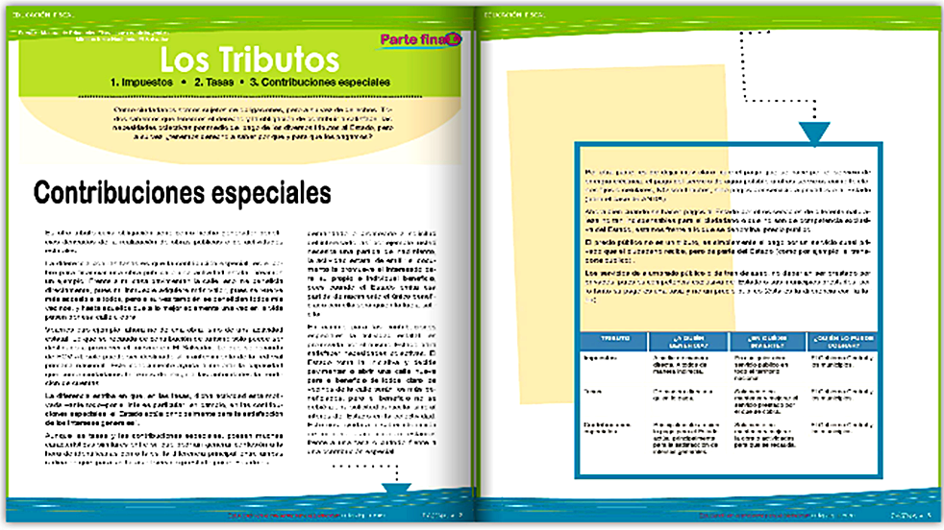
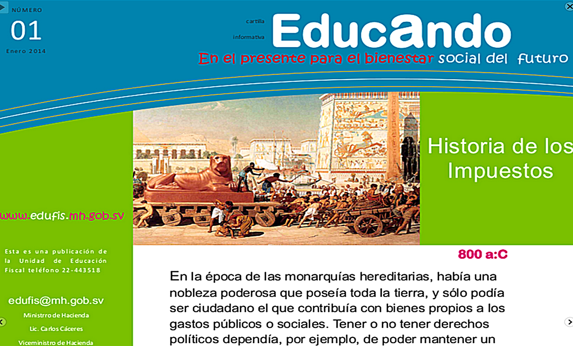
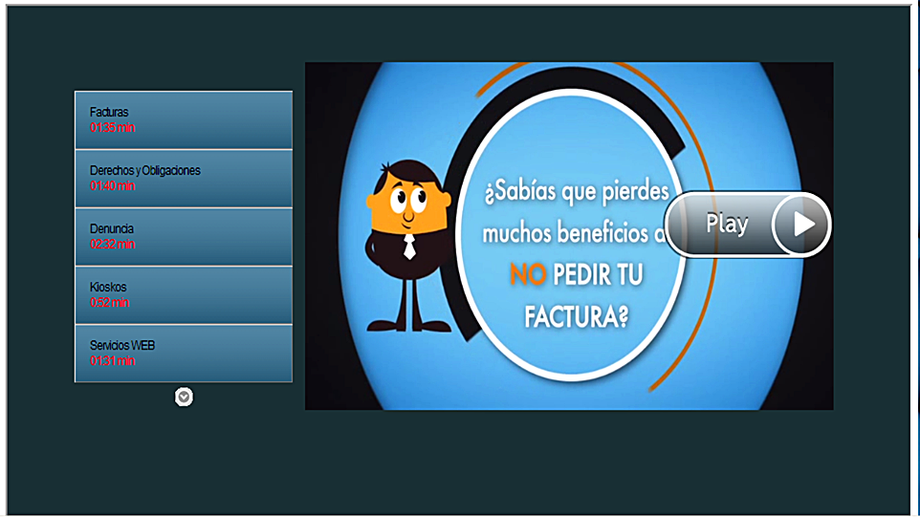
Resultado
Boletines
Videos
Cartillas informativas y otros

Slide 8


GRACIAS

